Slide 1



Atividades
INTEGRAÇÃO

Slide 2






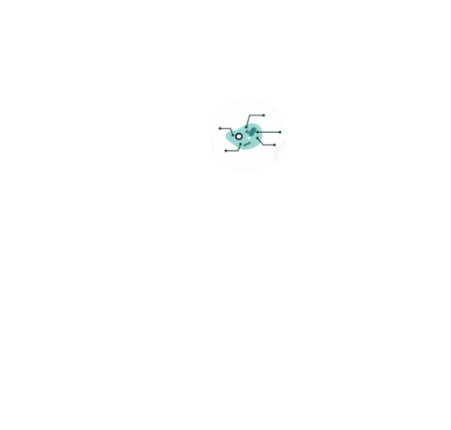










Atividades
CIRCUITO CIeNTíFICO

Slide 3


PESQUISAS
IFPA
AGRONOMIA

Slide 4
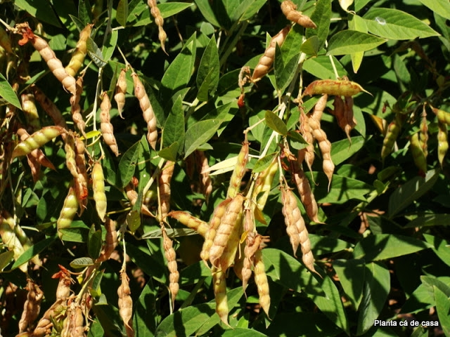
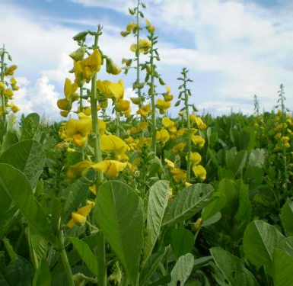
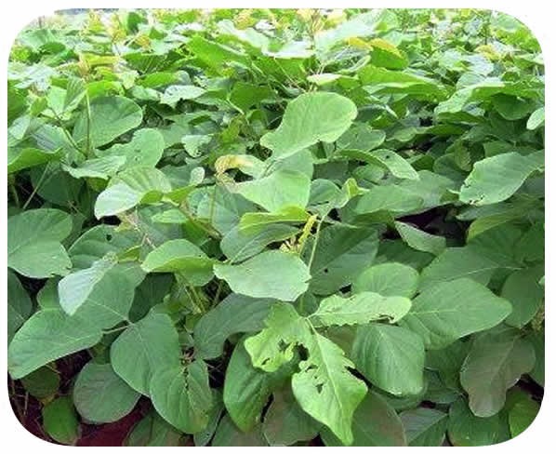

AVALIAÇÃO DAS LEGUMINOSAS CROTALÁRIA,
GUANDU E FEIJÃO-DE-PORCO PARA FINS DE ADUBAÇÃO
VERDE NO PERÍODO CHUVOSO EM CASTANHAL (PA)
Equipe:
Cícero Paulo
João Tavares
Célia Guimarães
Janes Costa
Maiara Souza
Ozanira Alves
Thamires Maués
IFPA
AGRONOMIA

Slide 5
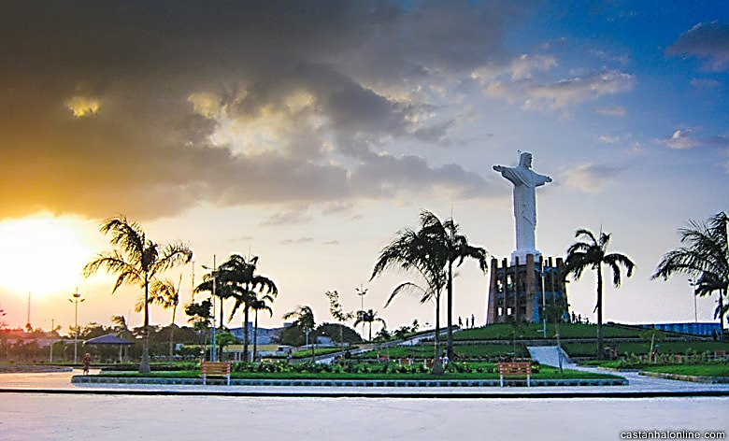
ARBORIZAÇÃO URBANA: UM ESTUDO AVALIATIVO DAS PRAÇAS DA CIDADE MODELO NO NORDESTE PARAENSE
Equipe:
Larisse Medeiros
Louise Rosal
Luana Dos Santos
Pedro Monteiro
Nayane Monteiro
IFPA
AGRONOMIA

Slide 6
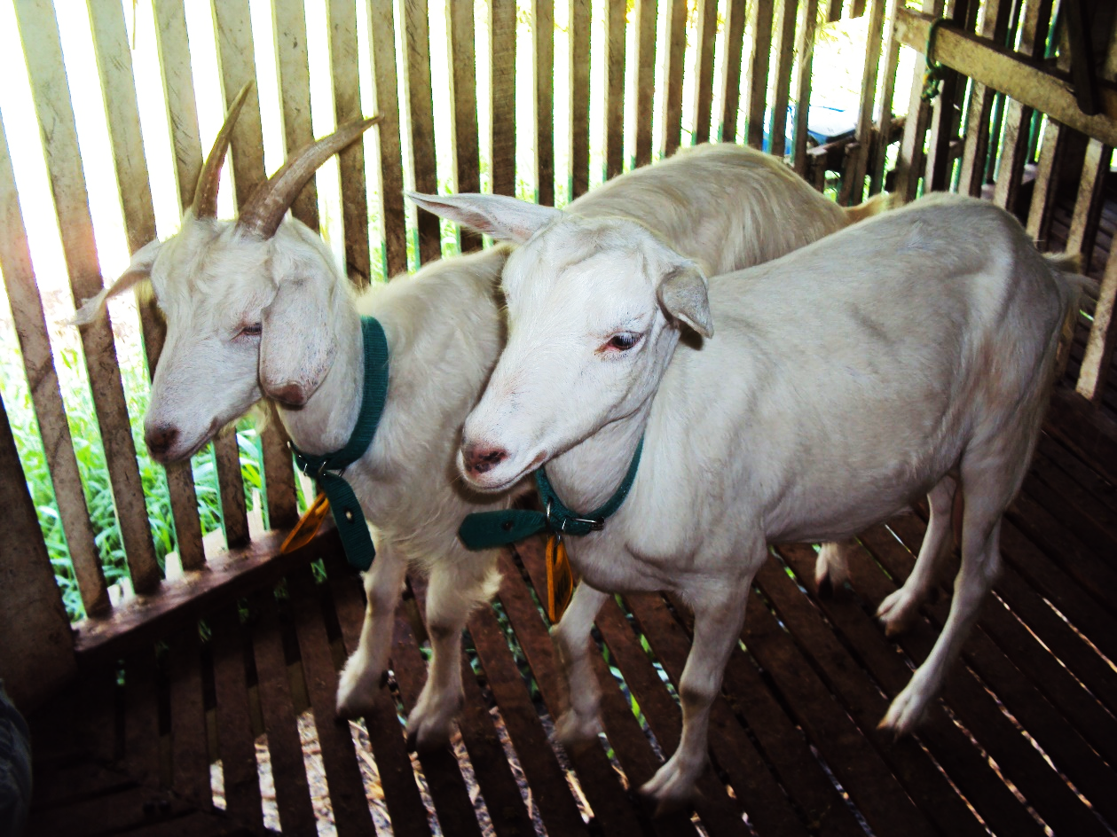
LEVANTAMENTO DE INDICADORES DE
SUSTENTABILIDADE DO SISTEMA DE CRIAÇÃO DO IFPA –
CAMPUS CASTANHAL
Equipe:
Raquel Costa
Ana Aranha
Fernando Favacho
Larisse Medeiros
IFPA
AGRONOMIA

Slide 7
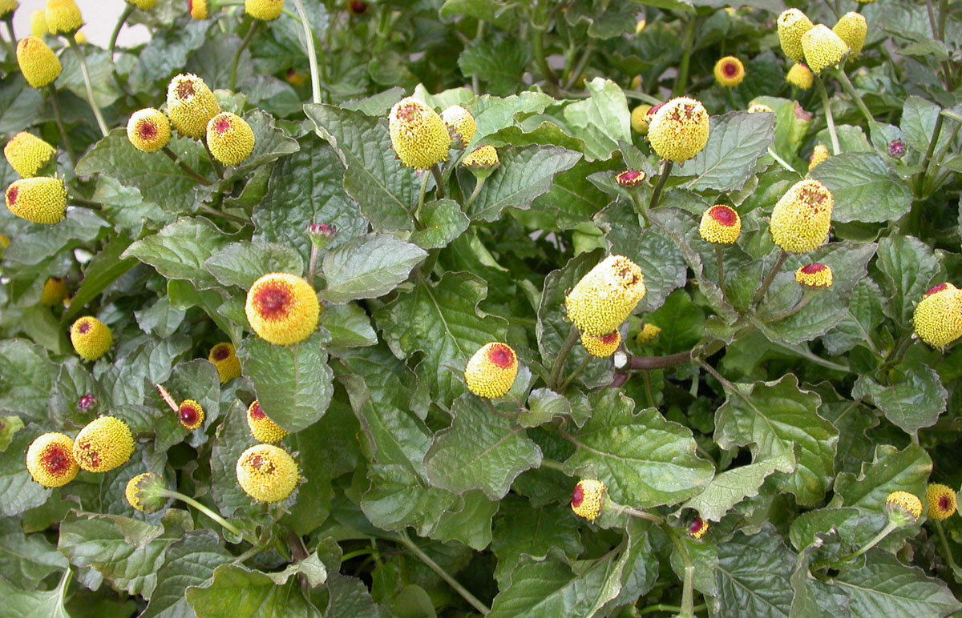
Avaliação dos níveis de espilantol ao
longo do ciclo da cultura do jambu [Acmella
oleracea (L.) R. K. Jansen] nas variedades
amarela e roxa
Equipe:
Rosicléia da Silva
Giovane Aires
Maria Grings
Louise Rosal
IFPA
AGRONOMIA

Slide 8
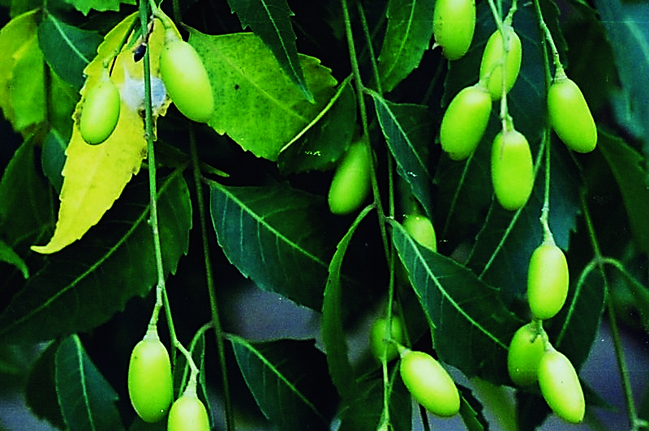
Utilização de diferentes concentrações
do extrato de nim (Azadirachta indica A. Juss.) no
controle da cochonilha (Planococcus citri) em
condições de laboratório
Equipe:
Aline Rodrigues
Álvaro Ayres
IFPA
AGRONOMIA

Slide 9
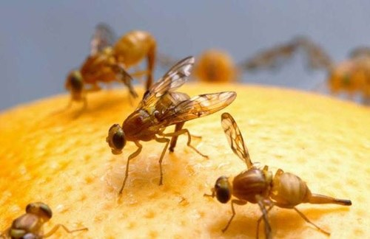
Moscas das frutas em pomares
domésticos no município de Igarapé-Açu, Pará
Equipe:
Luciana Araújo
Álvaro Ayres
Francimara Santos
Isadora Pires
Paula Santos
IFPA
AGRONOMIA

Slide 10

Atividades
IFPA
EVENTOS PET
AGRONOMIA
JICPET
NORTEPET
FORPET
T-PET
ENAPET

Slide 11


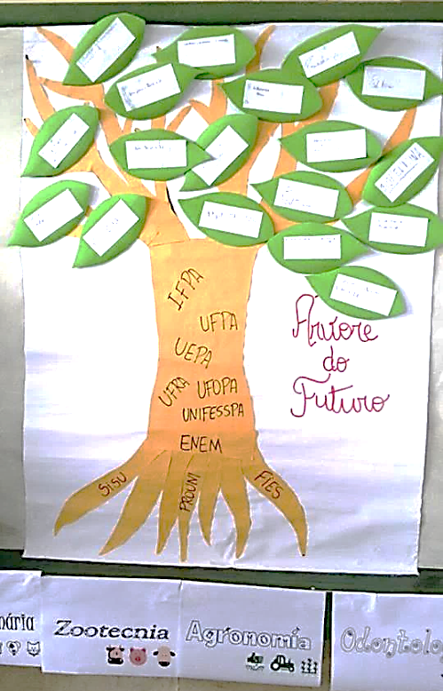
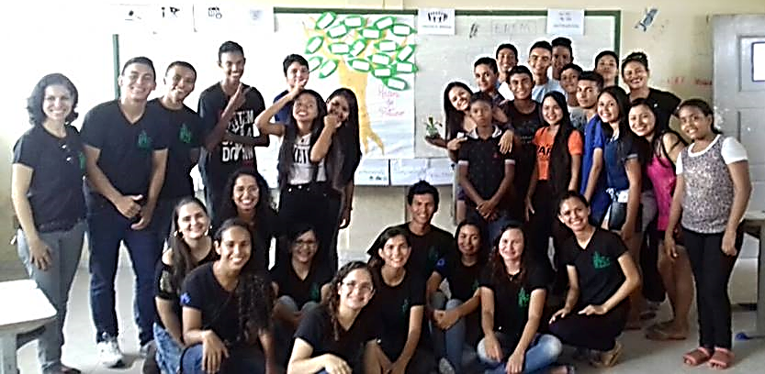
Atividades
ÁRVORE DO FUTURO

Slide 12




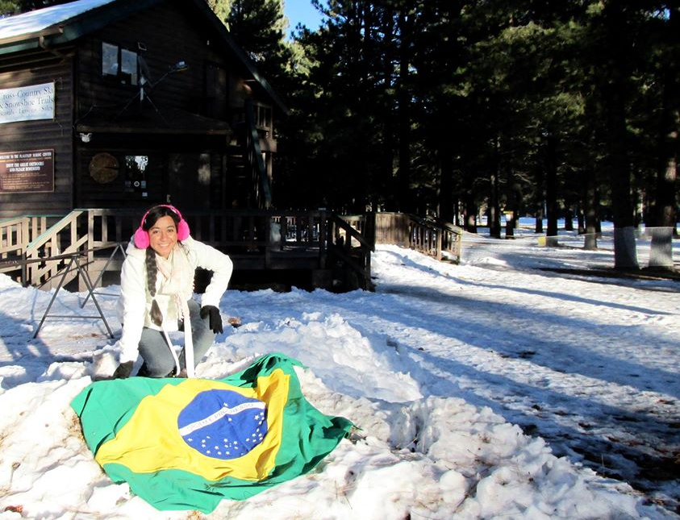

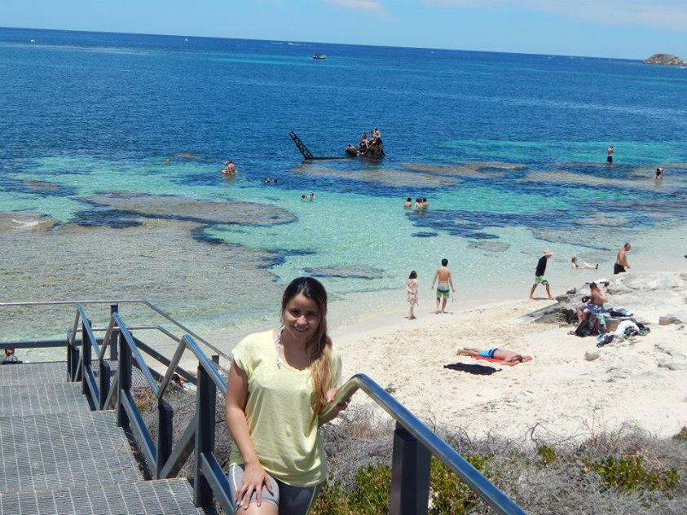
CIÊNCIAS SEM FRONTEIRAS
CANADÁ
EUA
AUSTRÁLIA

Slide 13
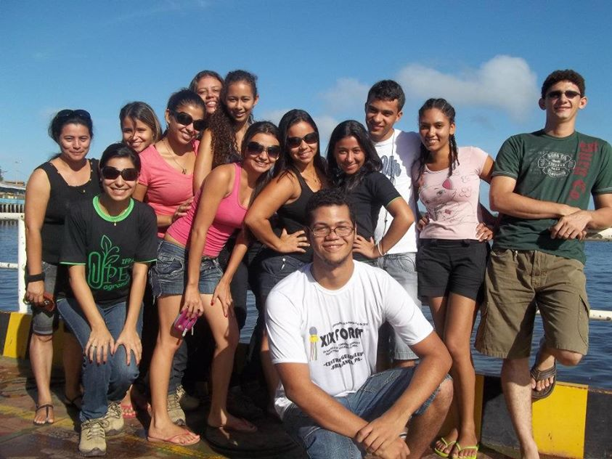
EX PETIANOS

Slide 14
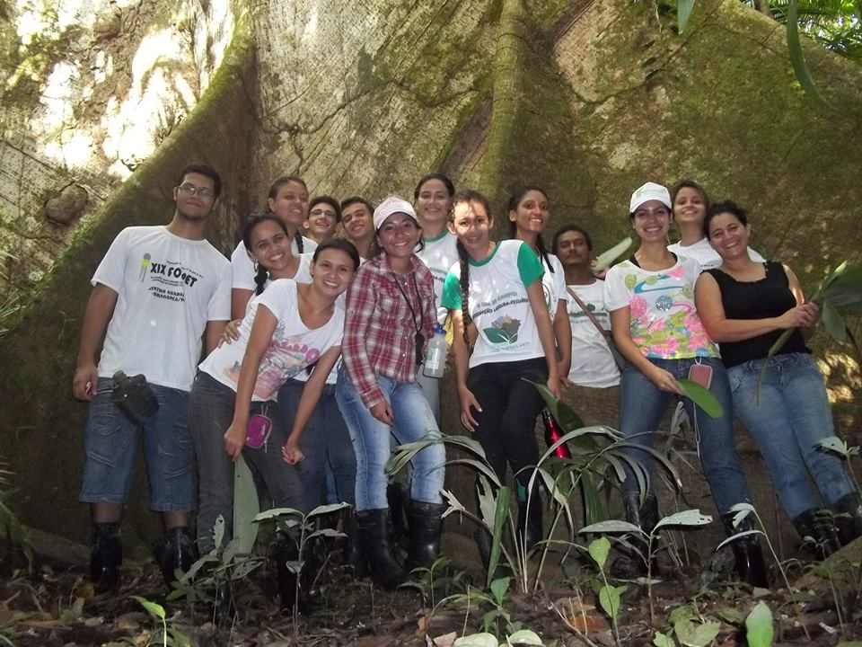
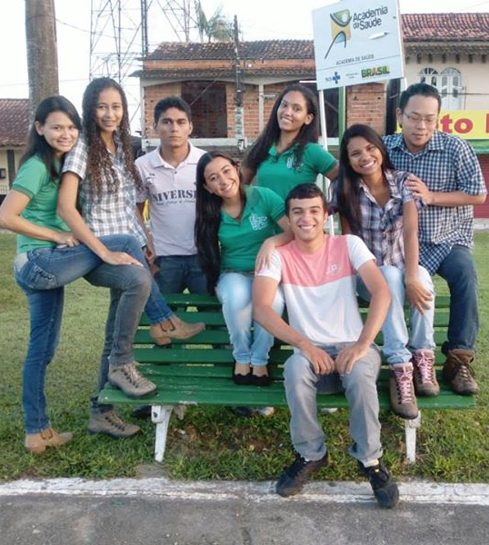
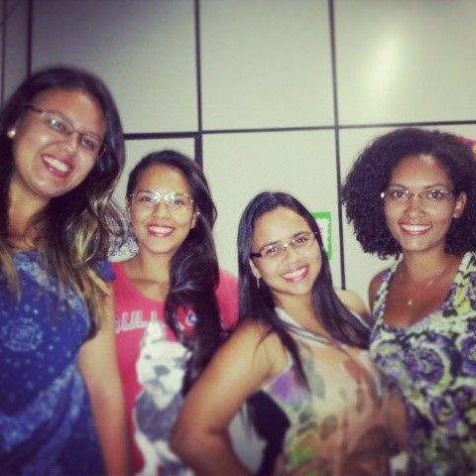
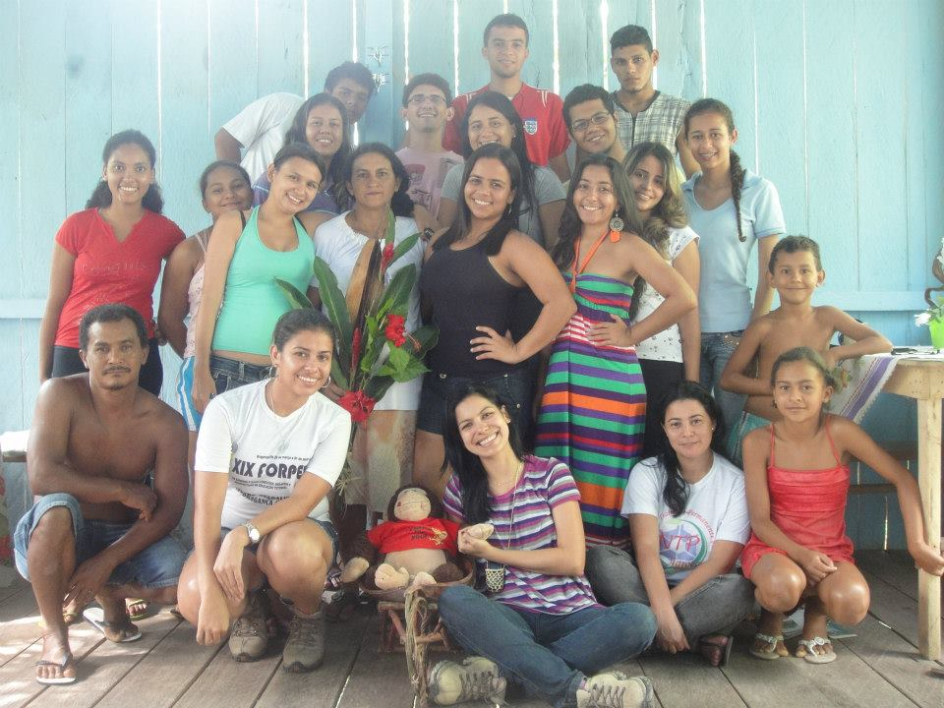
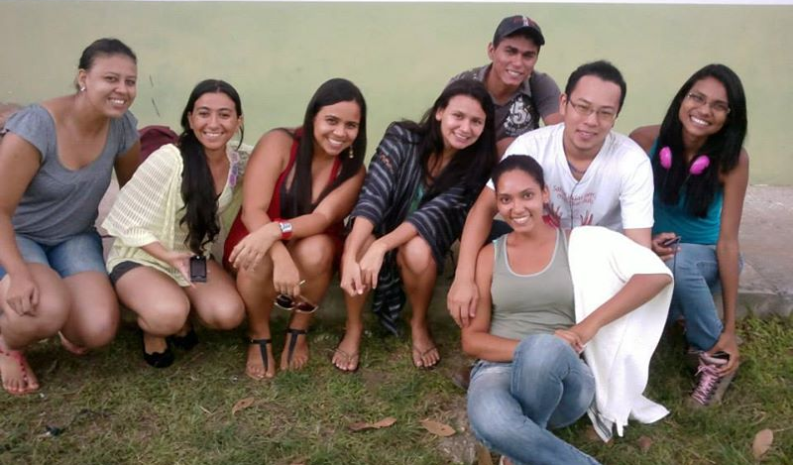
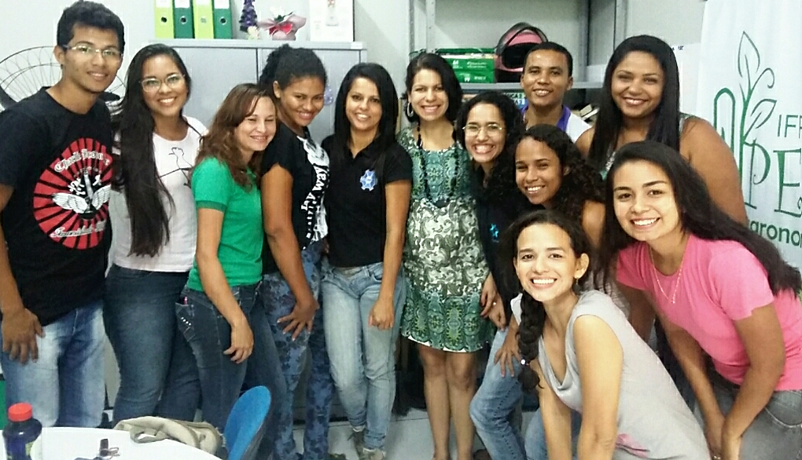
PETIANOS

Slide 15

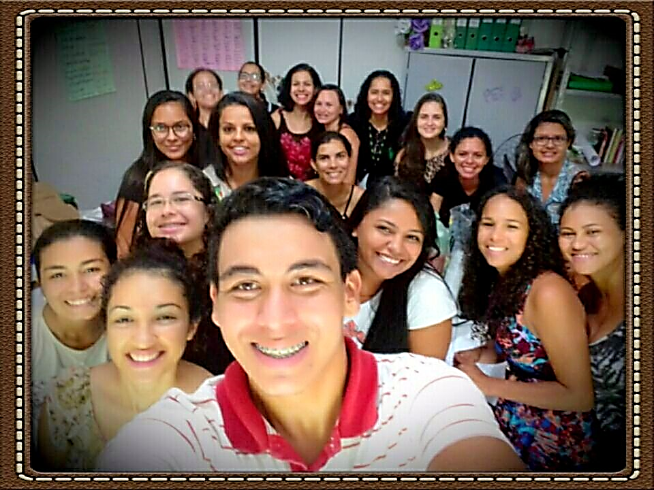

Quem somos?

Slide 16




Contatos
IFPA
AGRONOMIA
FACEBOOK:
https://ptbr.facebook.com/petagro.agronomia
BLOG: petagro.blogspot.com
E-MAIL: petagro_ifpa@yahoo.com.br

